Slide 1
橄榄山软件430BIM快课
讲师：杨晓霁

Slide 2
主要内容
橄榄山碰撞报告的使用技巧
橄榄山碰撞报告的实操演示

Slide 3

通常在项目进行当中，我们需要进行碰撞检查，出碰撞报告用于会审
一般是使用navisworks进行碰撞检查→然后分类截图并确定碰撞位置写入word文档
我截我截我截截截
游走在word、revit、navisworks中

Slide 4

你需要的 一键检查碰撞
一键生成碰撞报告
一键统计碰撞构件信息
自动跳转碰撞点视图

Slide 5
我们都有
NEXT

Slide 6

橄榄山碰撞报告工具
碰撞报告工具
【GLS机电】→【净空】 →【碰撞报告】
收费
重点：虽然收费，但是可以免费使用两个月！
发表橄榄山使用心得体会文章可续续续~

Slide 7
功能
对模型中的几何实体图元按照指定构件类型进行碰撞检查。
支持对链接模型中的构件进行检查碰撞。
自定义选择碰撞类型，支持硬碰撞与软碰撞。
自定义选择检查碰撞的楼层标高。
可以按照需要出具体碰撞报告文件。（Word以及Excel）
重点：F1键查看工具使用帮助！

Slide 8
两个问题
使用碰撞检查后很多地方半透明显示，怎么办？
出碰撞报告时卡在0/0不动，怎么办？

Slide 9
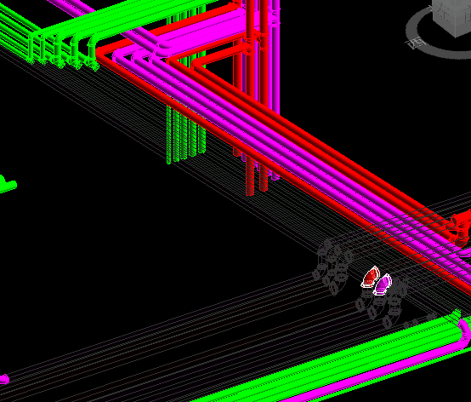
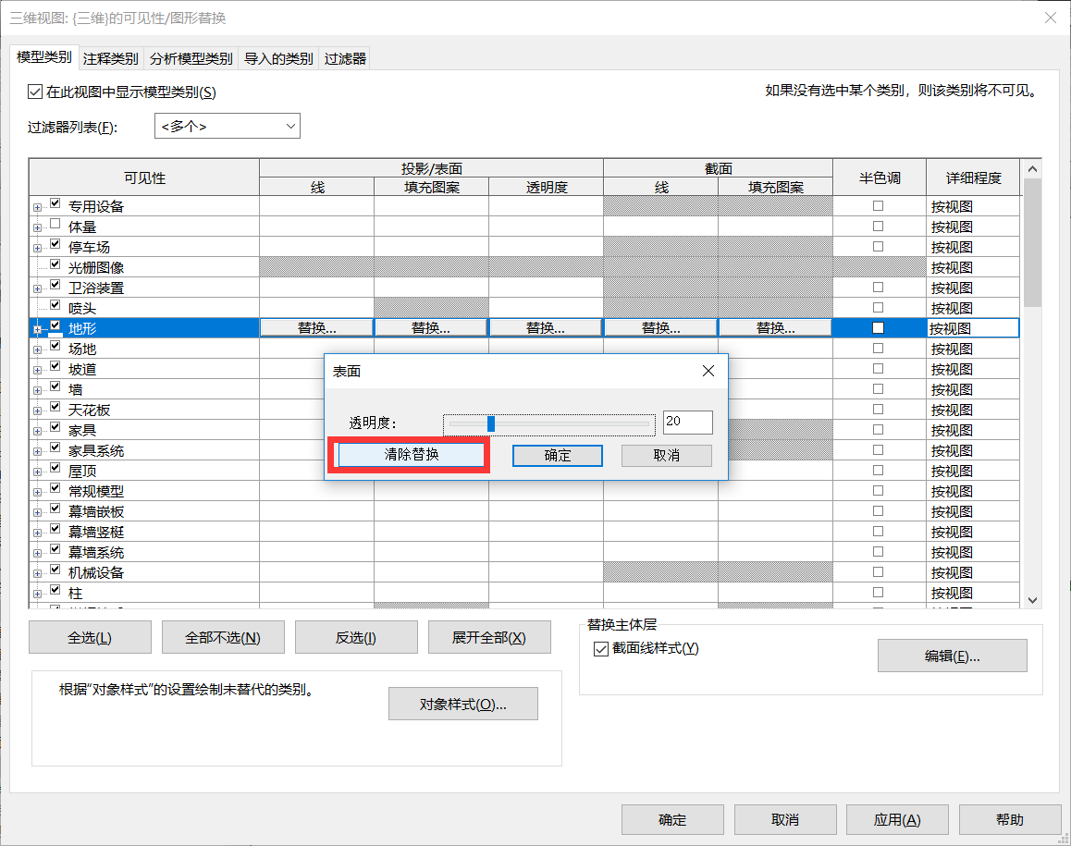
1、使用碰撞检查后很多地方半透明显示
原因：生成碰撞报告时调整了一些图元的可见属性来减轻报告中截图的遮挡
解决方法：使用过滤器为管道清除替换

Slide 10
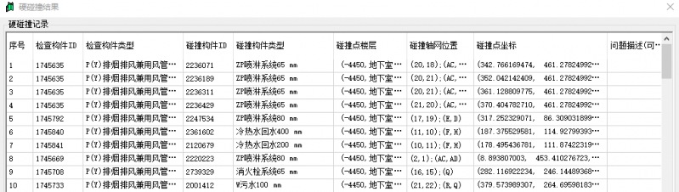
2、出碰撞报告时卡在0/0不动
打开碰撞报告结果，正常的结果如下
如果你的碰撞结果中“碰撞点坐标”一栏缺失，请少选一些类别，再试试

Slide 11
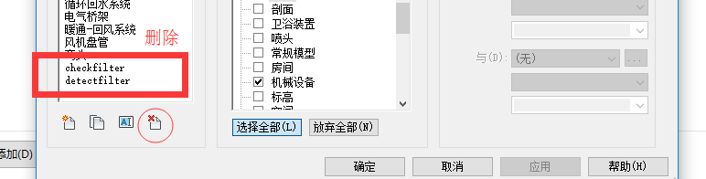
如果您的碰撞报告结果正常，或者是第一次出报告后，第二次在0/0卡住
解决方法：属性面板点击呼出视图样板在项目中删除名
“checkfilter”“detectfilter”的过滤器
如果行不通，分离一个模型出来，删除所有视图样板，专门用作碰撞检查

Slide 12
注意：
生成碰撞报告时，若异形构件太多可能造成碰撞点识别偏移，尽量让机电与风管模型等作为主模型可提高准确率。
当前模型中最好有轴网，若无轴网，则碰撞检查构件中，轴网位置为空。
在生成报告的过程中请不要进行其他操作，避免将其他内容也保留在截图中。

Slide 13


谢谢

